Slide 1
Региональные программа поддержки предпринимательства в республике Крыму
МГТУ им. Н.Э. Баумана
Журавлев Н.В., студент ИУ5-24М

Slide 2

Фонд микрофинансирования предпринимательства Республики Крым
Фонд предоставляет микрозаймы по 14 программам. Некоторые из них:
Программа | Примечание | % ставка
Моногород приоритетный | СМСП зарегистрирован и осуществляет свою деятельность на территории моногорода при реализации приоритетных проектов | 8,0
Приоритет | СМСП осуществляет реализацию приоритетных проектов, указанных в п.1.2 'приоритетные проекты' Правил предоставления микрозаймов МКК 'ФондМПРК' | 14,4
Социальный | СМСП осуществляет деятельность в сфере социального предпринимательства (до или свыше 500 тыс. руб.) | 1,0; 8,0

Slide 3
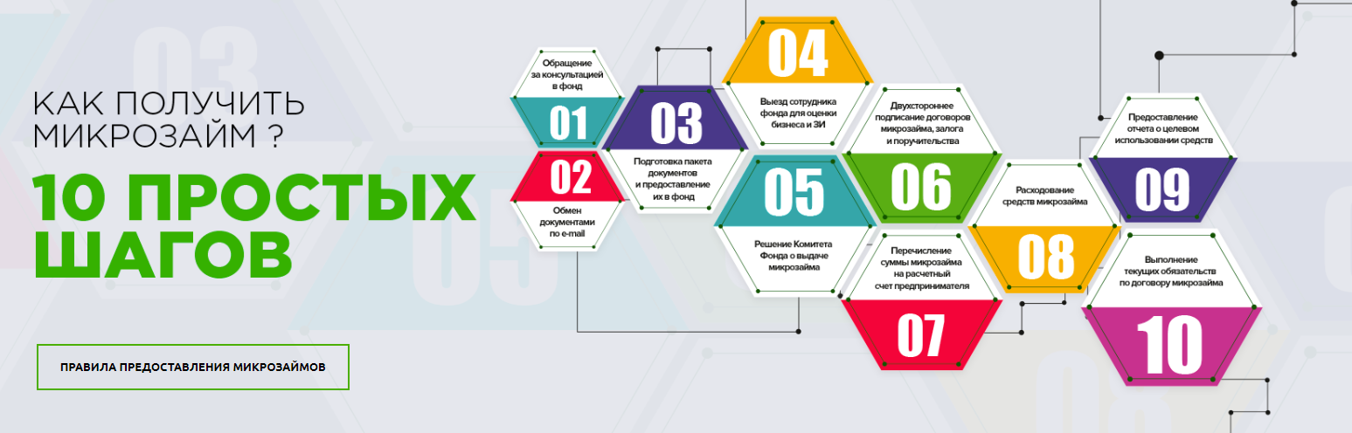
Как получить?
Получить займ может: Физическое лицо, зарегистрированное на территории Республики Крым и осуществляющее деятельность на территории Республики Крым и/или г.Севастополя, внесенное налоговым органом на территории Республики Крым в Единый государственный реестр индивидуальных предпринимателей и осуществляющее предпринимательскую деятельность без образования юридического лица, максимальный возраст которого составляет 68 лет (по состоянию на дату возврата микрозайма, определенную договором микрозайма).
Юридическое лицо, внесенное налоговым органом в единый государственный реестр юридических лиц на территории Республики Крым и осуществляющее деятельность на территории Республики Крым и/или г.Севастополя, являющееся субъектом малого и среднего предпринимательства или организацией инфраструктуры поддержки малого и среднего предпринимательства, соответствующее требованиям, установленными настоящими Правилами.
Самозанятый, осуществляющий свою деятельность на территории Республики Крым и/или г. Севастополя, минимальный возраст которого составляет 18 лет, максимальный возраст - 68 лет (по состоянию на дату возврата микрозайма, определенную договором микрозайма), заключившие договор микрозайма с Фондом.

Slide 4


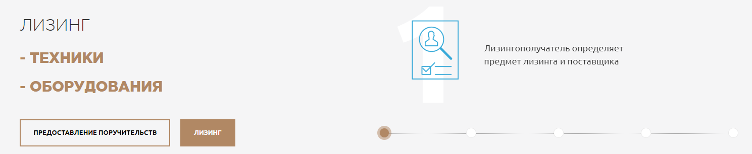
Крымский гарантийный фонд

Slide 5
Как получить?
Шаги для предоставления лизинга
Шаги для предоставления поручительства
1. Лизингополучатель определяет потребность в технике (оборудовании) и продавца, у которого необходимо его приобрести.
2. Лизингополучатель направляет в Фонд заявку и пакет документов.
3. Рассмотрение заявки.
4. В случае одобрения заявки - заключение договора финансового лизинга.
5. Внесение Лизингополучателем авансового платежа.
6. Приобретение Предмета лизинга и его передача Лизингополучателю.
7. При внесении всех платежей, определенных договором, – передача имущества в собственность Лизингополучателя.
Предприниматель выбирает финансового партнёра фонда
Обработка документов, подача заявки
Рассмотрение заявки, заключение договора
Требования
Требования
1. Первоначальный взнос по договору лизинга не может быть менее 10 % и не более 49 % от первоначальной стоимости Предмета лизинга. Срок действия договора лизинга не должен быть менее 12 месяцев и превышать 60 месяца.
2. За пользование Предметом лизинга Лизингополучатель (сельхозтоваропроизводитель Республики Крым) уплачивает Лизингодателю плату, которая рассчитывается исходя из ставки ежегодного удорожания 6 % годовых от стоимости Предмета лизинга, уменьшенной на сумму первоначального взноса.
1. Зарегистрированным в соответствии с законодательством Российской Федерации и осуществляющим свою деятельность (состоящие на налоговом учете) на территории Республики Крым
2. По кредитным договорам и иным договорам, заключенным в соответствии с российским законодательством, на срок не менее 6 (шести) месяцев, и в сумме, не менее 150 000,00 (сто пятьдесят тысяч) рублей
3. Не имеющим за 6 месяцев, предшествующих дате обращения за получением поручительства Фонда, нарушений условий по ранее заключенным кредитным договорам (иным договорам)
Остальные требования представлена на сайте:
https://business.rk.gov.ru/funds/kgfpprk

Slide 6

Региональная лизинговая компания
Кампания предоставляет программы, которые имеют следующие особенности:
Процентные ставки на предоставление лизинга от АО “РЛК РК” являются фиксированными и конечными – 6 % для предметов лизинга российского производства и 8 % для предметов лизинга иностранного производства.
2. Программы лизинга предполагают два варианта рассмотрения заявок:
“Экспресс” отличается сокращенным перечнем запрашиваемых документов и упрощённой процедурой анализа финансово-хозяйственной деятельности. Сумма финансирования на приобретение одного предмета лизинга составляет не более 3 000 000,0 рублей включительно, при этом совокупный лимит задолженности на одного лизингополучателя не должен превышать 9 000 000,0 рублей. Срок лизинга – до 36 месяцев.
“Стандарт” предполагает сбор полного пакета документов согласно “Правил и Условий лизинговой деятельности”. При этом дает более широкие возможности по срокам финансирования и максимальным суммам договора.

Slide 7
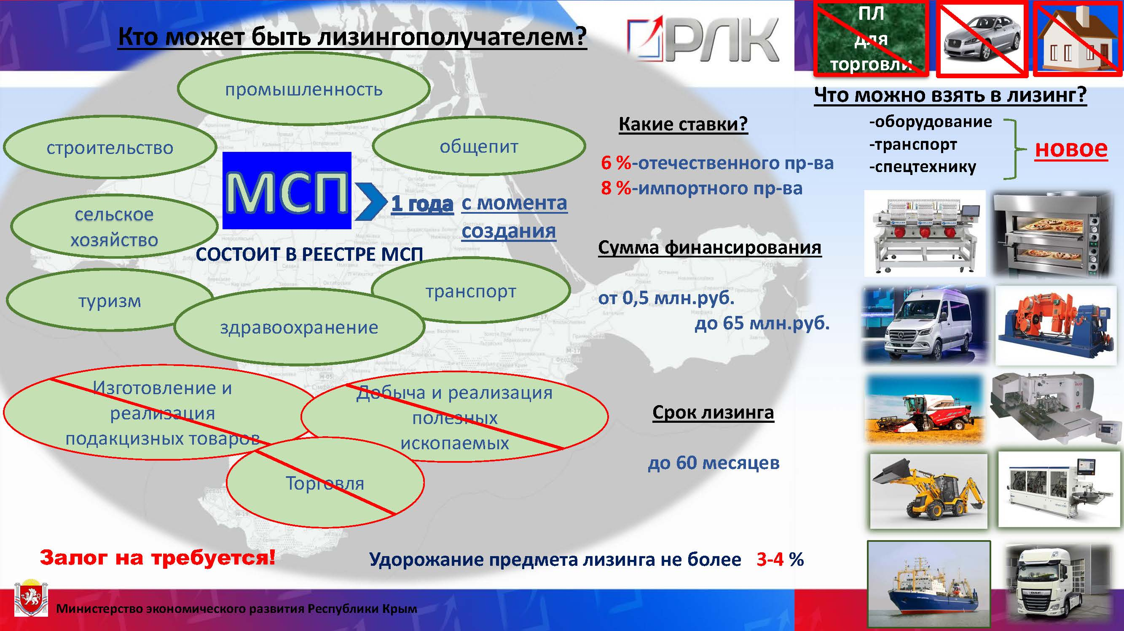
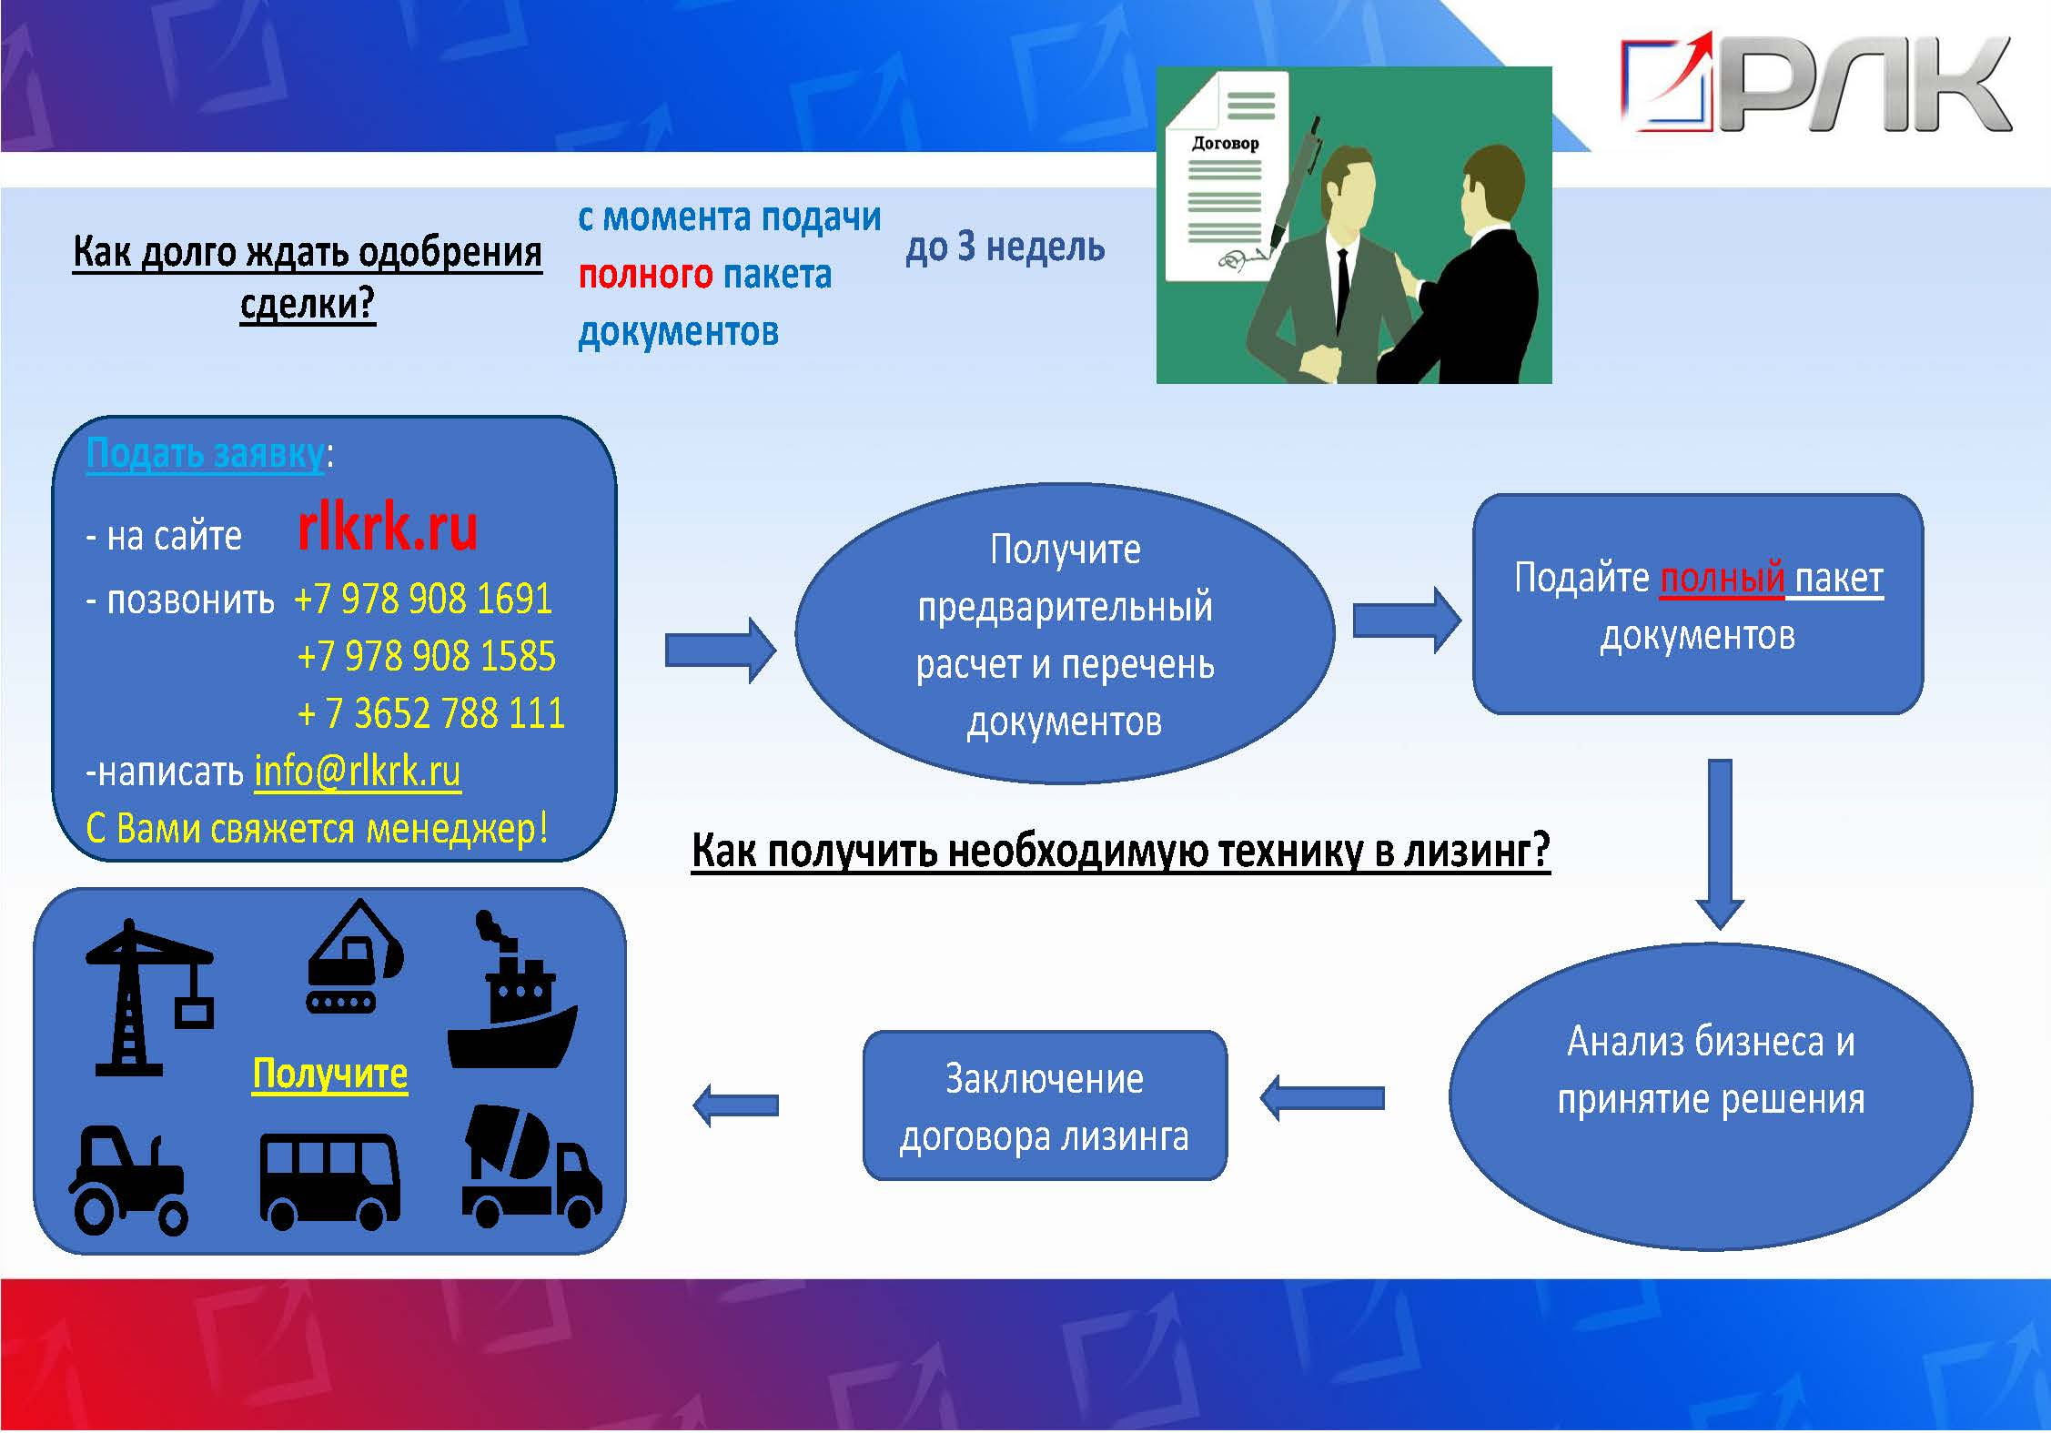
Как получить?
Требования
Шаги необходимые для получения

Slide 8
Спасибо за Внимание!

